Slide 1
Einflussmöglichkeiten im Gesetzgebungsprozess
Auftaktveranstaltung DOJ vom 25.8.2022
– Empowerment Kollektivmitglieder – gesetzliche Verankerung auf kantonaler Ebene
Input von Philippe Dietschi,
Leiter Recht und Führungsunterstützung, Staatskanzlei Kanton Bern
Notes:
Ziel: besserer Überblick zu „wie entsteht ein Gesetz/Verordnung bzw. wie wird es geändert?“. Wunsch der Teilnehmenden: wie kann ich konkret bei der gesetzlichen Verankerung unterstützen? Nachdem „Was?“ hier das „Wie?“ ein Prozess lanciert und beeinflusst werden kann.
Vorbemerkung: der Prozess in den folgenden Folien bezieht sich auf den Kanton Bern, stimmt in den wesentlichen Grundzügen aber auf alle anderen Kantone – grössere Abweichung nur bei Landsgemeindskantone (GL/AI)

Slide 2
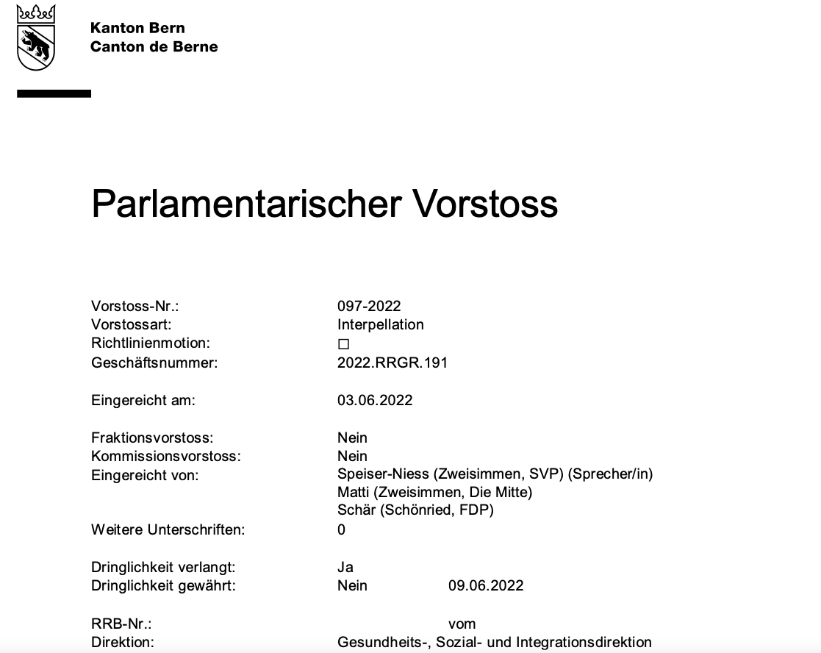
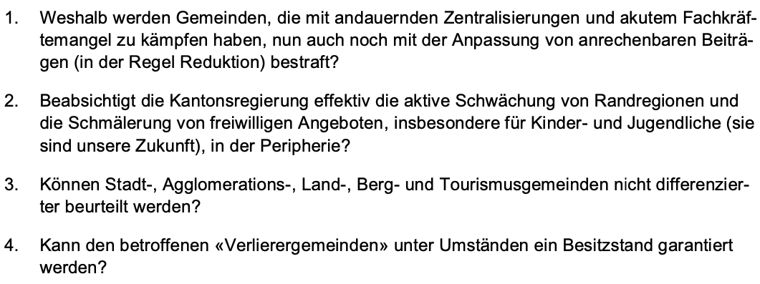
Notes:
Interpellation als Beispiel der politischen Einflussnahme

Slide 3
Wie entsteht ein Gesetz?
Initiierungs-
Entwurfs-
Parlament.
Referendums-
Phase
Verwaltung
1. Entwurf
Anstoss
2. Entwurf
Regierung
Anstoss
1. Entwurf
2. Entwurf
1. Lesung
Parlament
Motion
Kommission
Plenum
Stimm-
bevölkerung
Gesetzes-
Initiative
2. Lesung
Unterschriften-
sammlung
Abstimmung
Interessierte
Vernehmlassung
Notes:
Überblick zum Prozess
Phasen der Gesetzgebung – unterschiedliche Beteiligte: grobe Unterteilung in folgende vier Akteure
Vorbemerkung: Gesetzesänderung spielt sich gleich wie die Entstehung eines neuen Gesetzes ab.
1. Initiierung durch Regierungsrat/Verwaltung, Parlament, Stimmbevölkerung -> nächste Folie
2. Entwurfsphase:
Ausarbeitung in der Verwaltung/RR
Vernehmlassungsverfahren: Interessierte - Teilnahme ist nicht an Stimmberechtigung gebunden (auch AusländerInnen, Nicht-Kantonale): Verbände, Parteien, Gemeinden, Einzelpersonen.
Überprüfung durch Verwaltung/RR
3. Parlamentarische Phase
GR: parl. Kommission - nicht öffentlich
GR: öffentliche Ratsdebatte und Verabschiedung
In der Regel 1. und 2. Lesung
4. Referendums-Phase: teilweise obligatorisches Referendum
Referendumsfrist
Abstimmung
5. Inkrafttreten

Slide 4
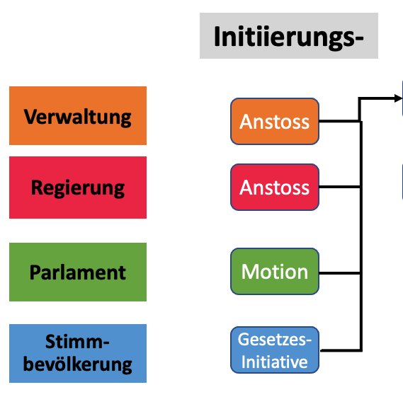
Wie können Regelungen initiiert werden?
Regierung / Verwaltung
Parlament (inkl. Verbandsvertreter:Innen)
Parlamentarische Instrumente: Motion, Postulat, Interpellation, Anfrage – parl. Initiative
Informelle Kontakte
Bevölkerung / Verbände
Initiativrecht: Gesetzesinitiative
Petitionsrecht
Notes:
Regierung / Verwaltung: sie schaffen in der Regel einen Gesetzesentwurf aus (bei Verordnungen sowieso). Für den Auftrag zu einem Gesetz bestehen allenfalls bestimmte Regeln: z.B. förmlicher Regierungsratsbeschluss um ein Gesetz ausarbeiten zu können.
Parlament:
Parlamentarische Instrumente: entscheidend sind hier die Kontakte zu GR/KR-Mitgliedern oder sogar eigentliche Verbandsvertreter:Innen
Motion: verbindlicher Auftrag an RR, einen Gesetzesentwurf auszuarbeiten
Postulat: Berichterstattung
Interpellation: dient als Informationsrecht z.B. vor der eigentlichen Einreichung einer Motion
parl. Initiative: Ausarbeitung durch Parlament statt RR/Verwaltung
Informelle Kontakte: in die Verwaltung, zu den RR-Mitglieder
Bevölkerung / Verbände
Initiativrecht: Gesetzesinitiative – Initiative in der Form einer allgemeinen Anregung oder in der Form des ausgearbeiteten Entwurfs, Unterschriftensammlung (15‘000 Unterschriften im Kanton Bern)
Petitionsrecht: Anliegen an eine Behörde – ohne Formvorschriften (Fristen, Anzahl Unterschriften etc.)..häufig blosses Recht, eine Antwort von der Behörde zu erhalten.

Slide 5
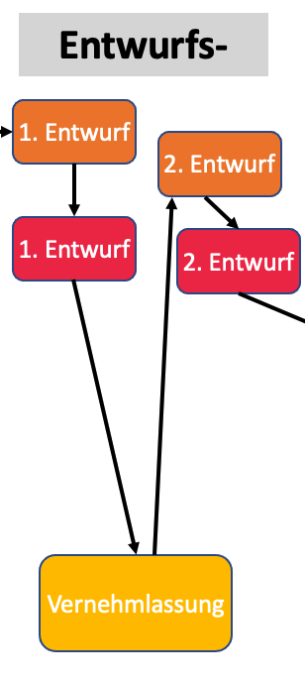
Wie läuft die Erarbeitung eines neuen bzw. die Revision eines bestehenden Gesetzes ab?
Verwaltung
Grosser Spielraum der Verwaltung
Gesetzliche Vorgaben wie Konsultationspflichten (insb. Vernehmlassung)
Regierung
Arbeitsgruppen: Mitbeteiligung von Verbänden in Arbeitsgruppen bei der Erarbeitung möglich
Informelle Kontakte zu federführenden Direktion
Notes:
Grosser Spielraum der Verwaltung (eigene Erfahrung).
Leitplanken durch gesetzliche Vorgaben wie Konsultationspflichten, insb. Vernehmlassung
Begleitgruppen/Arbeitsgruppen: Mitbeteiligung von Verbänden in Arbeitsgruppen bei der Erarbeitung möglich
Einflussnahme in der frühen Phase ist sinnvoll, weil Gesetzesentwürfe vom Gesetzgeber/Parlament oft nicht von Grund auf verändert werden.
Aus Sicht der Verwaltung: Vorlage politisch besser abstützen und Vollzugstauglichkeit frühzeitig sicherstellen - im Verwaltungs- bzw. Management-Deutsch heisst das «Betroffene zu Beteiligte machen».
Informelle Kontakte zu federführenden Direktion: Information / politische Beeinflussung
Vernetzung ist entscheidend

Slide 6
Exkurs: Verordnungen
Ausführungsbestimmungen zum Gesetz: Konkretisierung und Ergänzung
Durch Regierungsrat/Staatsrat (Exekutive) erlassen
Initiierung: i.d.R. „durch Gesetz“ – indirekte Beeinflussung, vgl. konkrete Gesetzesformulierung
Allenfalls Konsultationsmöglichkeit insb. der Fachverbände, Gemeinden etc.

Slide 7
Tipps I: Bei welchen Phasen soll man sich wie einbringen? Erhöhte Erfolgschancen bei..
Allgemein
Einflussnahme sollte
beziehungsbasiert: langfristige Beziehungspflege zu zuständigen Personen in der Verwaltung/Regierung und Parlament
zielgerichtet: gezielter Einfluss/Einbezug
substantiell: inhaltlicher/fachlicher Mehrwert
und rechtzeitig sein.
Voraussetzung: Gut informiert und vernetzt zu sein
Notes:
Allgemein:
Allgemeine Tipps sind schwierig: Hängt stark von Geschäft/involvierten Personen/Parteien oder unbeeinflussbaren Faktoren ab.
Einflussnahme sollte
Beziehungsbasiert: langfristige Beziehungspflege mit den für das Geschäft zuständigen Personen in der Verwaltung/RR und Parlament (Mitglieder der zuständigen Kommission, Vertreterinnen der Gemeinden)
Zielgerichtet: je nach Phase ist z.B. ein Schreiben an das zuständige Amt oder zuständige RRM sinnvoller, als den gesamten Regierungsrat zu involvieren. Verwaltung/Regierung befasst sich mit vielen und unterschiedlichsten Themen – gezielte Aufmerksamkeit ist daher entscheidend.
und substantiell: Problem- Entwicklungschilderung und Lösungsbeschreibung
sowie rechtzeitig sein: die beste Stellungnahme kann im falschen Zeitpunkt keinen Eingang mehr finden.
Vernetzung und Information über laufende oder geplante Geschäfte ist in allen Phasen zentral.

Slide 8
Tipps II: Bei welchen Phasen soll man sich wie einbringen? Erhöhte Erfolgschancen bei..
Initiierungsphase
Informelle Kontakte in die Verwaltung: Informationsfluss und Einflussnahme im richtigen Zeitpunkt
Überparteiliche Vorstösse
Entwurfsphase (Verwaltung/Regierung/Vernehmlassung)
Verwaltung/Regierung: Möglichkeit der Mitarbeit in Begleitgruppen
Vernehmlassung: eigene Argumente auch in die Stellungnahmen von Parteien, Gemeinden etc. einbringen.
Parlamentarische Phase
Vernetzung mit Kommissionsmitgliedern
Notes:
Erhöhte Erfolgschancen in den Phasen…
Initiierungsphase:
Informelle Kontakte in die Verwaltung: Informationsfluss/Einflussnahme –
Rechtzeitige Initiierung: z.B. kann ein Vorstoss eine Gesetzgebung fördern (Amt braucht Rückendeckung von Aussen für internen Prozess) oder bremsen (z.B. Vorstoss behindert laufende Gesetzgebung: Verwaltung muss zuerst Vorstoss beantworten und v.a. Entscheid des Parlaments abwarten).
Überparteiliche Vorstösse (Links-Rechts durchbrechen): siehe Eingangsbeispiel der Interpellation. Einerseits für Erfolg im Parlament, aber auch bereits für Beantwortung durch Regierungsrat: Insb. bei Motionen, die allenfalls noch als Postulate angenommen werden, weil das Anliegen von so vielen verschiedenen Parteien getragen werden.
Entwurfsphase (Verwaltung/Regierung/Vernehmlassung)
Verwaltung/Regierung:
Verwaltung/RR hat grossen Einfluss auf die Gesetzgebung (wichtiges Vorverfahren vor der parlamentarischen Beratung)
Möglichkeit der Begleitung / strategisch kluge Einflussnahme – Teilnahme in Arbeits-/Begleitgruppen zur Ausarbeitung
Vernehmlassung: breite politische Abstützung der Stellungnahme – Argumente für oJA soll in den Stellungnahmen der Gemeindebehörden, Parteien. Anliegen werden in der Verwaltung und im RR eher gehört.
Parlamentarische Phase
Vernetzung mit Kommissionsmitgliedern: Anliegen müssen begleitet werden und kommen nicht von alleine durch die Kommission/durchs Parlament

